Slide 1
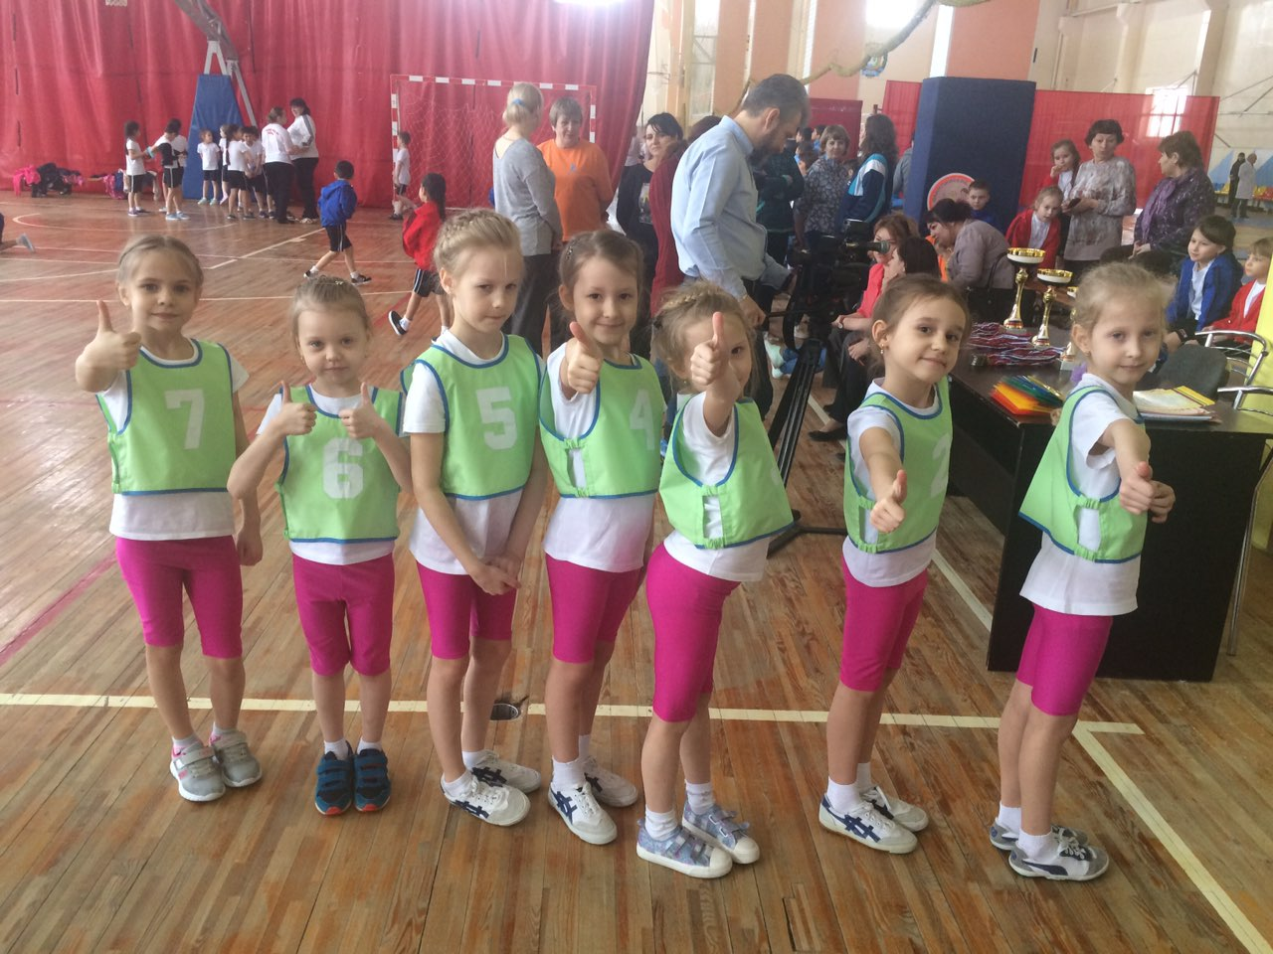
НОРМАТИВЫ КОМПЛЕКСА ГТО – СТАРТ ДЛЯ БУДУЩИХ РЕКОРДОВ!
Наталья Андреевна Побудей,
инструктор по физической культуре высшей квалификационной категории ЛГ МАДОУ ДС № 2 «Белочка»

Slide 2
НОРМАТИВЫ КОМПЛЕКСА ГТО – СТАРТ ДЛЯ БУДУЩИХ РЕКОРДОВ! в дошкольном учреждении

Slide 3
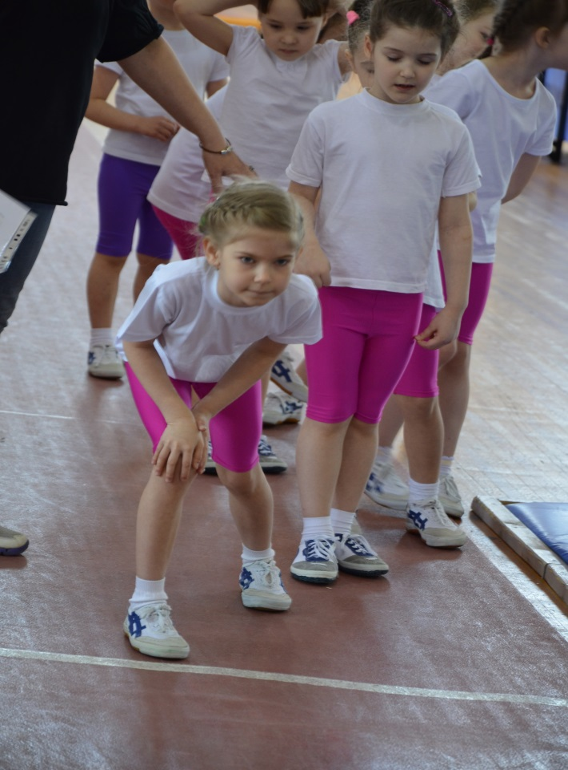
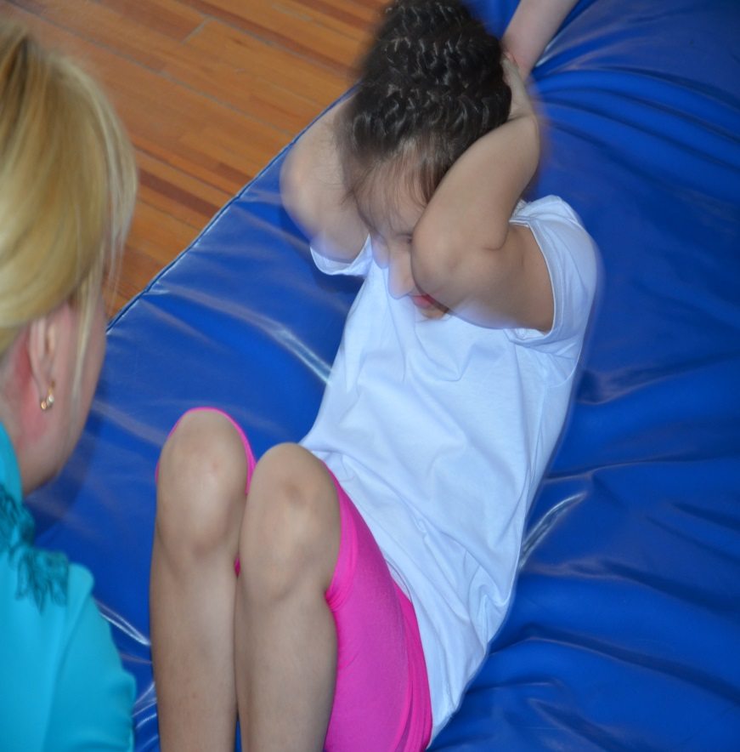
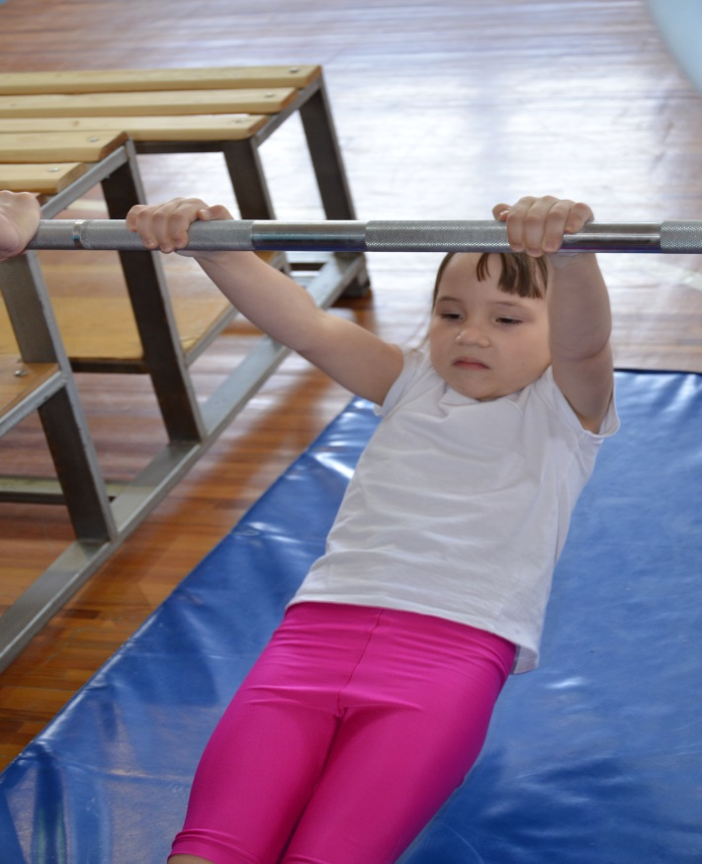
Указ Президента Российской Федерации от 24 марта 2014 г. № 172
«О Всероссийском физкультурно-спортивном комплексе «Готов к труду и обороне» (ГТО)»

Slide 4
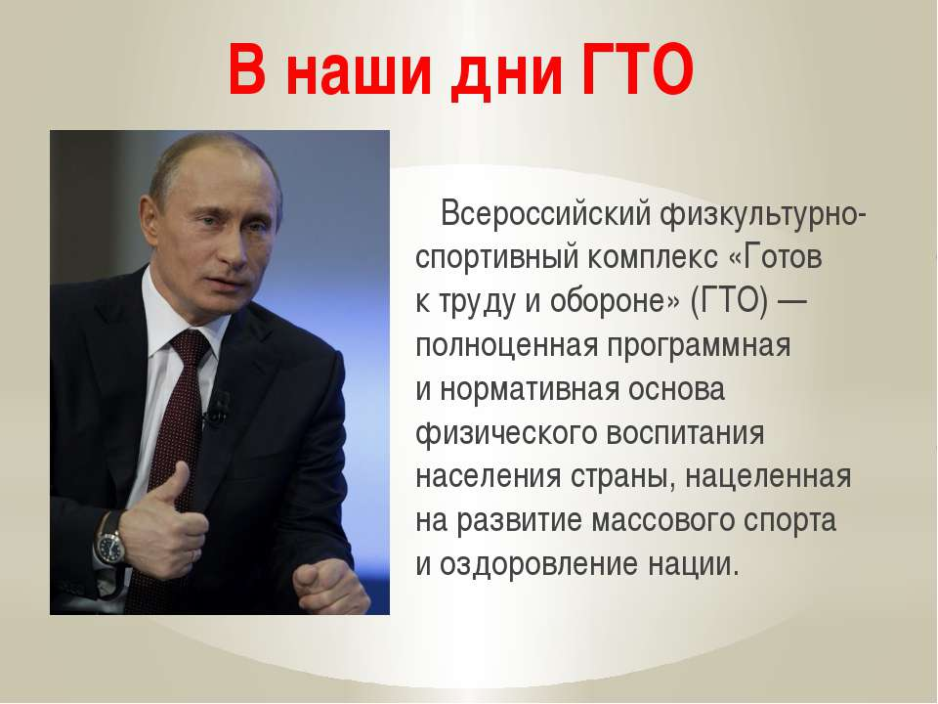
Что такое ГТО?
Комплекс ГТО предусматривает подготовку к выполнению и непосредственное выполнение населением различных возрастных групп (от 6 до 70 лет и старше) установленных нормативных требований по трем уровням трудности, соответствующим золотому, серебряному и бронзовому знакам отличия «Готов к труду и обороне» (ГТО).

Slide 5

Актуальность разработки проекта «Нормативы комплекса ГТО – старт для будущих рекордов!»:
Необходимость в качественной подготовке воспитанников к сдаче нормативов ГТО, а также сохранение и укрепление здоровья воспитанников.

Slide 6
Состояние здоровья детей сегодня не соответствует потребностям и возможностям современного общества
Ряд исследований показывают, что за последнее время число здоровых дошкольников уменьшилось в 5 раз и составляет лишь 10% от контингента детей, поступающих в школу.
Президент Российской Федерации В.В. Путин отмечает: «В 14 лет две трети детей в России уже имеют хронические заболевания, у половины школьников отмечаются отклонения в развитии опорно-двигательного аппарата, у 30% нарушения сердечно-сосудистой и дыхательной систем, до 40% призывников не в состоянии выполнить минимальные нормативы физподготовки военнослужащих».

Slide 7

Основные принципы комплекса ГТО:
Доступность
Бесплатность
Качество и удобство
Регулярность

Slide 8
ЗАДАЧИ ПРОЕКТА
Задачи:
1. Развивать физические качества: гибкость, выносливость, скоростно-силовые качества, быстроту, координационные способности, функции равновесия.
2. Совершенствовать уровень физической подготовленности, расширять объем и содержание двигательных умений и навыков в соответствии с возможностями и состоянием здоровья детей.
3. Обеспечивать подготовку воспитанников к сдаче норм первой ступени комплекса ГТО среди детей дошкольных образовательных учреждений города.
4. Воспитывать стойкий интерес к физкультуре и спорту, к личным достижениям, к спортивным событиям нашей страны.

Slide 9

Ресурсы:
Временные
Информационные
Материально-технические
Организационные
Кадровые

Slide 10
При реализации данного проекта руководствуемся следующими нормативно-правовыми документами:
1. Федеральный закон Российской Федерации «Об образовании» в Российской Федерации;
2. «Санитарно-эпидемиологические требования к устройству, содержанию и организации режима работы в ДОУ»;
3. Приказ Министерства образования и науки Российской Федерации «Об утверждении федерального государственного образовательного стандарта дошкольного образования»;
4. Указ Президента РФ «О Всероссийском Физкультурно-спортивном комплексе «Готов к труду и обороне».

Slide 11
Социальные партнёры проекта
Лангепасское городское муниципальное бюджетное образовательное учреждение «Средняя общеобразовательная школа № 5».
Отдел по физкультуре, спорту и туризму управления образования и молодежной политики администрации г. Лангепаса.
Лангепасское городское муниципальное бюджетное учреждение «Городская больница».
Лангепасское городское муниципальное автономное учреждение «Спортивный комплекс».
Лангепасское городское муниципальное автономное образовательное учреждение дополнительного образования детей «Детско-юношеская спортивная школа».

Slide 12
ПЛАН РЕАЛИЗАЦИИ ПРОЕКТА
1 этап - подготовительный этап (аналитико-организационный)
2 этап – основной (практико-ориентированный) – реализация системы учебно-воспитательных мероприятий;
3 этап –заключительный (систематизации и рефлексии) – трансляция опыта на районных и региональных мероприятиях, в СМИ, информационно-телекоммуникационной сети-Интернет.

Slide 14
www.gto.ru

Slide 19
Подготовка ребенка к выполнению требований через погружение в игру
Для воспитанников создается игровая ситуация, на первое занятие инструктор по физической культуре приносит письмо, где в краткой форме сообщает, что семья Барбоскиных готовится к сдаче нормативов ГТО, но думают, что сами не справятся и просят наших ребят помочь им в тренировках и вместе сдать тесты.

Slide 21
1 ступень – дети 6-8 лет:
Обязательные испытания:
1.Челночный бег 3х10м или бег 30м.
2.Смешанное передвижение на 1000м.
3.Подтягивание или сгибания-разгибания рук.
4.Наклон вперёд.
Испытания по выбору:
1.Прыжок в длину с места.
2.Метание теннисного мяча в цель.
3.Поднимание туловища из п/лежа на спине.
4.Бег на лыжах на 1 км или смешанное передвижение.
5.Плавание на 25 м

Slide 22
Количество тестов на знак
Серебряный – 6
Бронзовый – 6
Золотой – 7

Slide 23
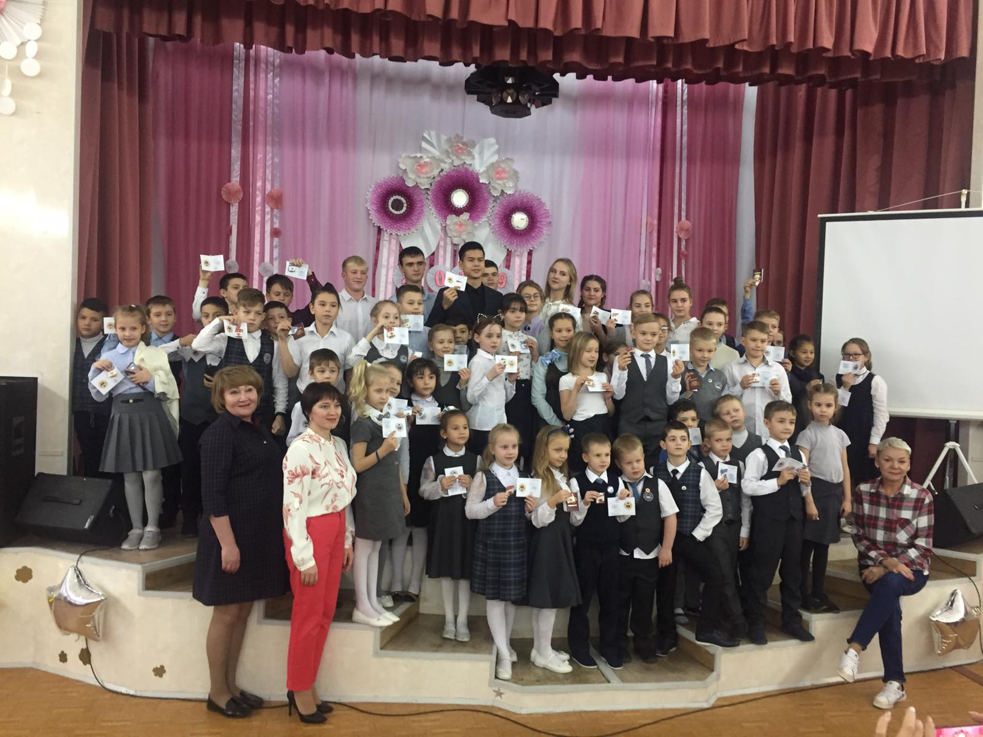
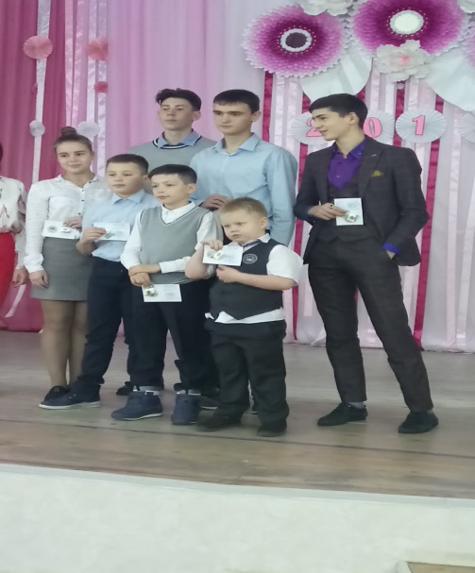

Ожидаемая результативность педагогического проекта
Итогом реализации проекта «Нормативы комплекса ГТО – старт для будущих рекордов!» будет являться участие в городском фестивале сдачи норм ГТО, воспитанниками, прошедшими подготовку и выполнившие нормативы комплекса ГТО, отнесенных к получению золотого, серебряного и бронзового знака.

Slide 24
Ожидаемая результативность педагогического проекта
Участие в городском фестивале по выполнению нормативов ГТО, воспитанниками, прошедшими подготовку и выполнившие нормативы комплекса ГТО, отнесенных к получению золотого, серебряного и бронзового знака.
Подготовка и участие в сдаче норм ГТО позволит создать условия для укрепления здоровья детей, воспитания волевых качеств, развития стремления к победе и уверенности в своих силах.
Мои воспитанники, прошедшие подготовку по данному проекту всегда успешно справляются с нормативами и всегда получают знаки отличия!

Slide 25




Достижения воспитанников

Slide 26
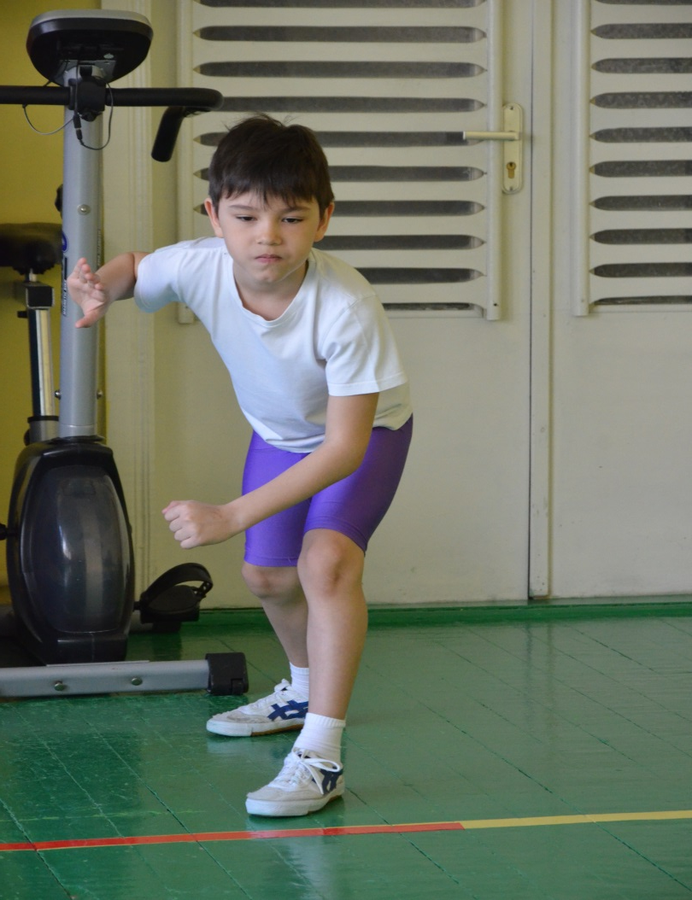
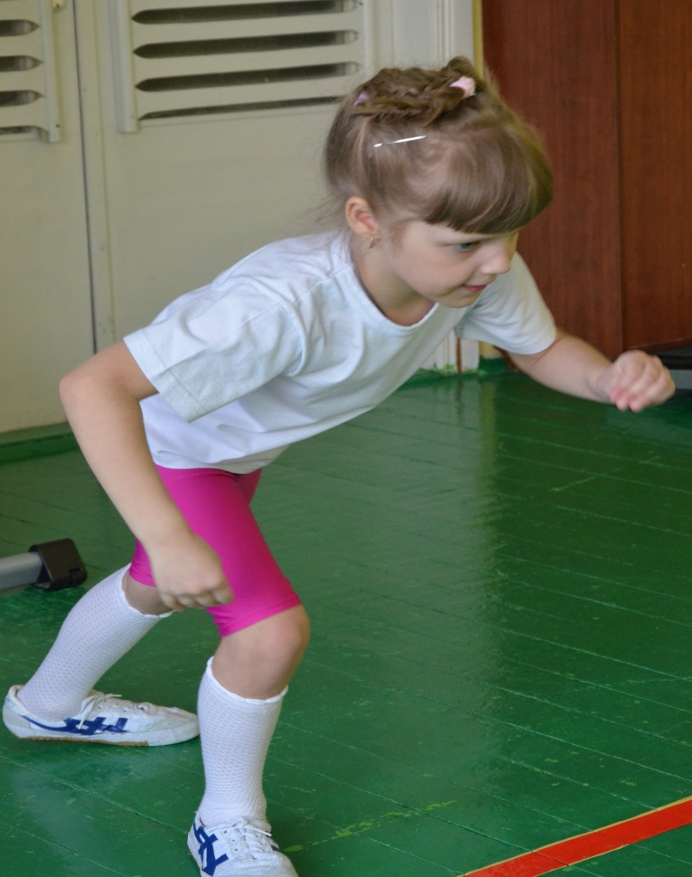
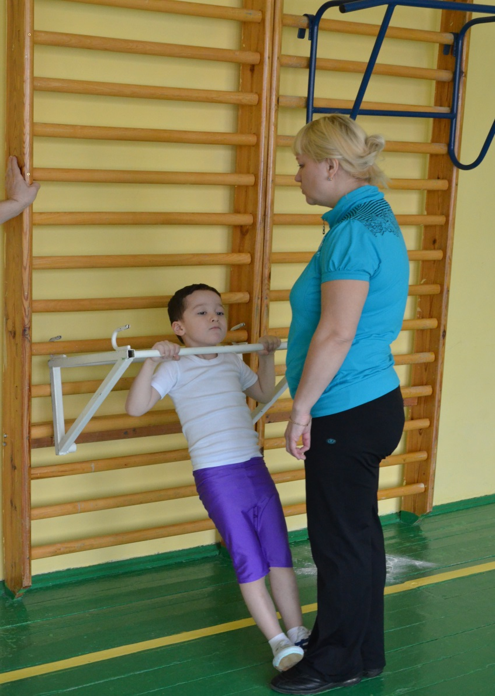

Slide 27
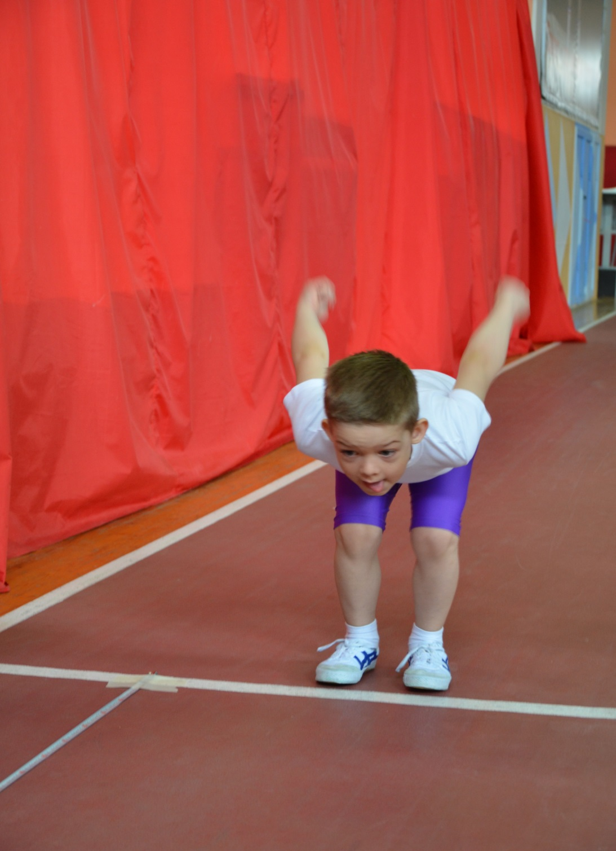
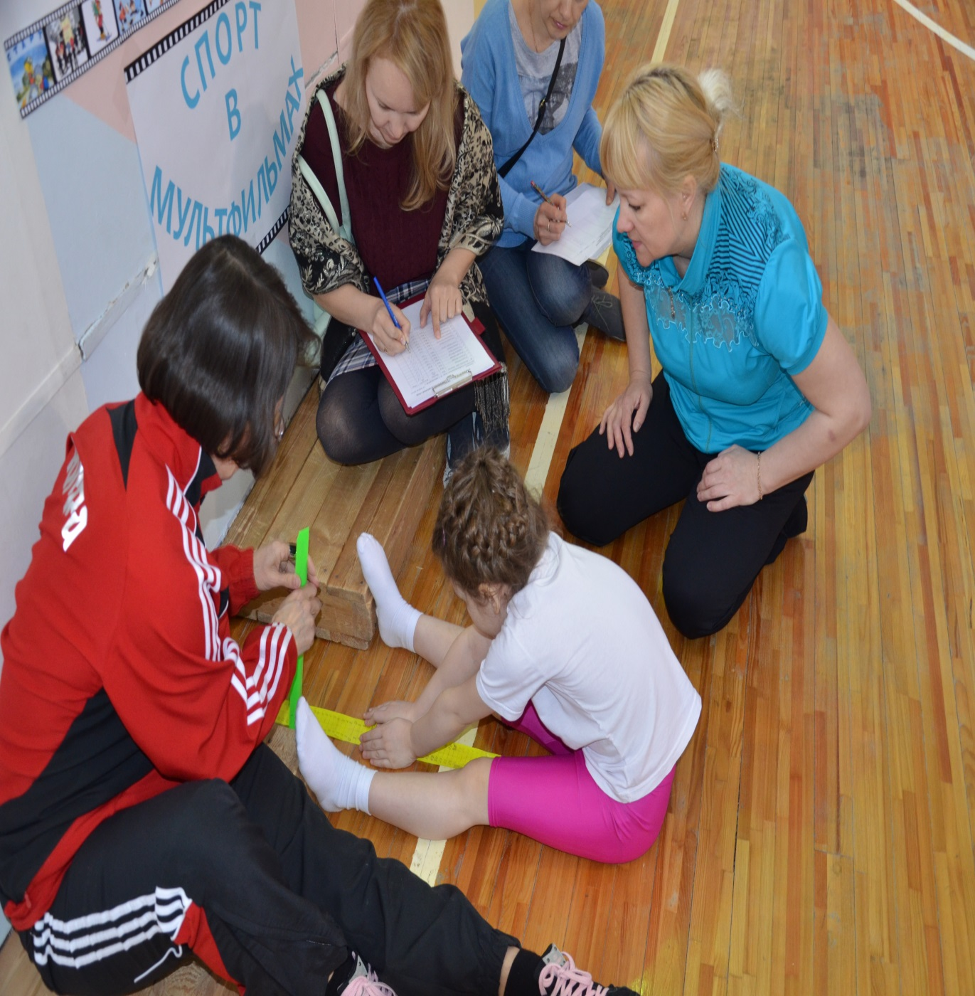

Slide 28
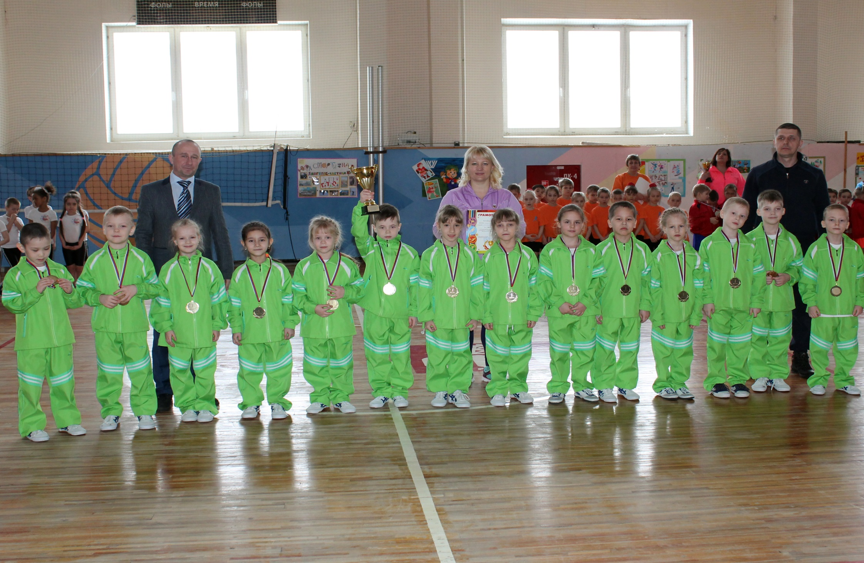

Slide 29
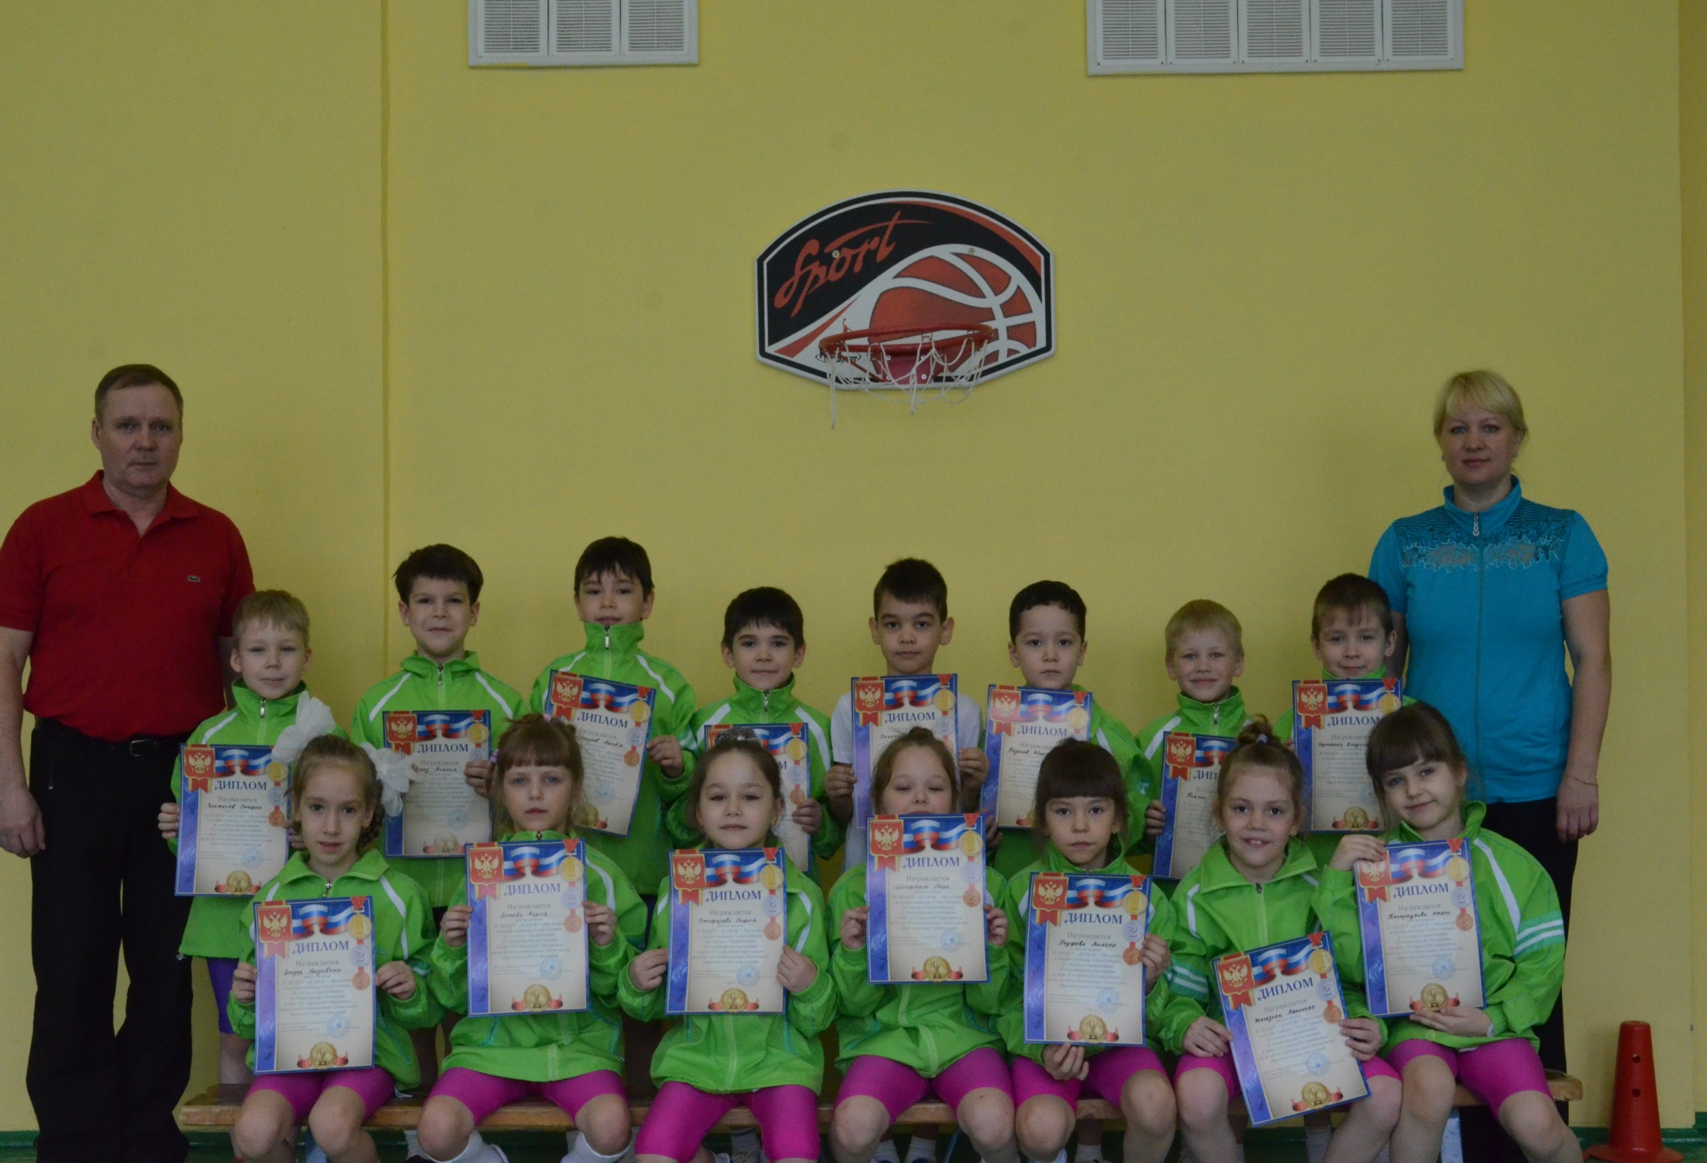

Slide 30
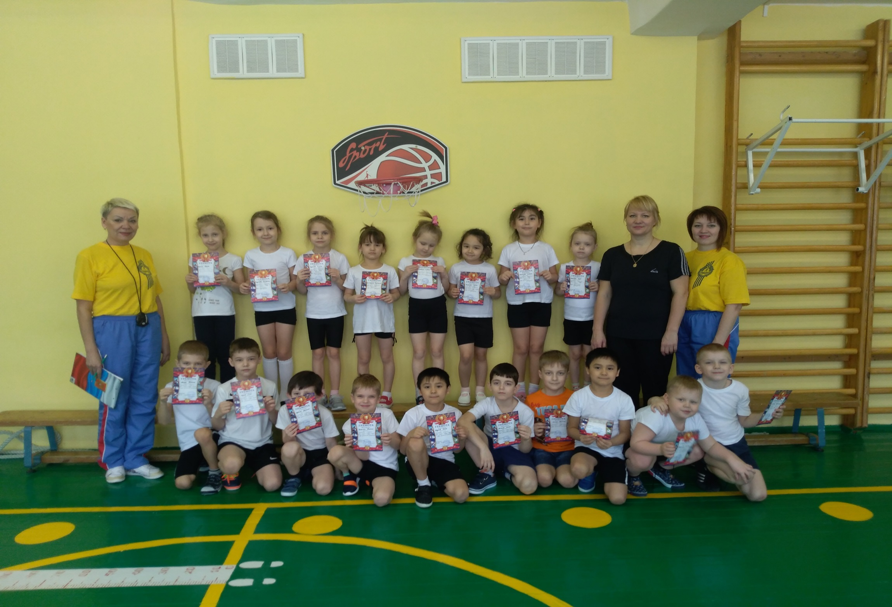

Slide 31
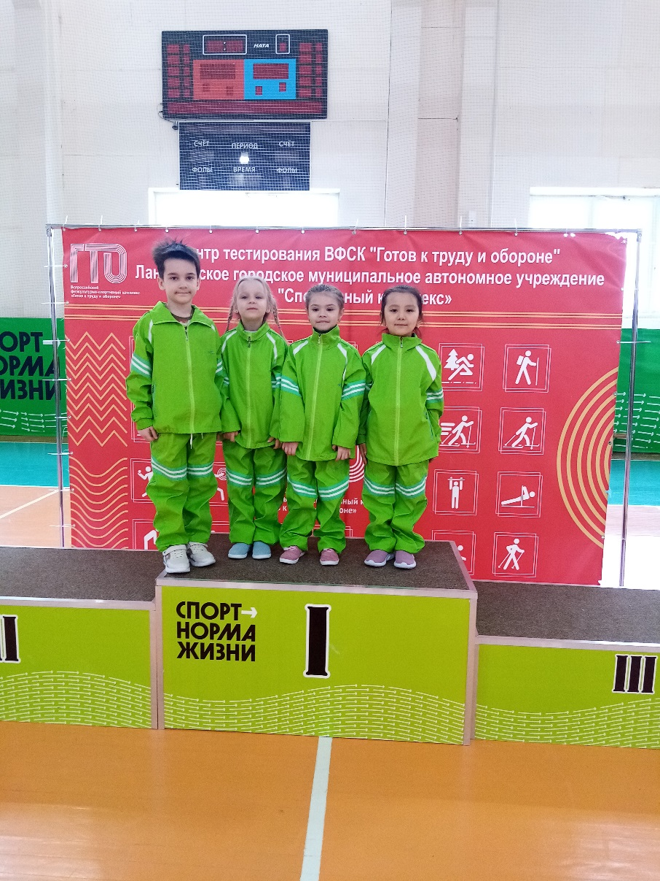
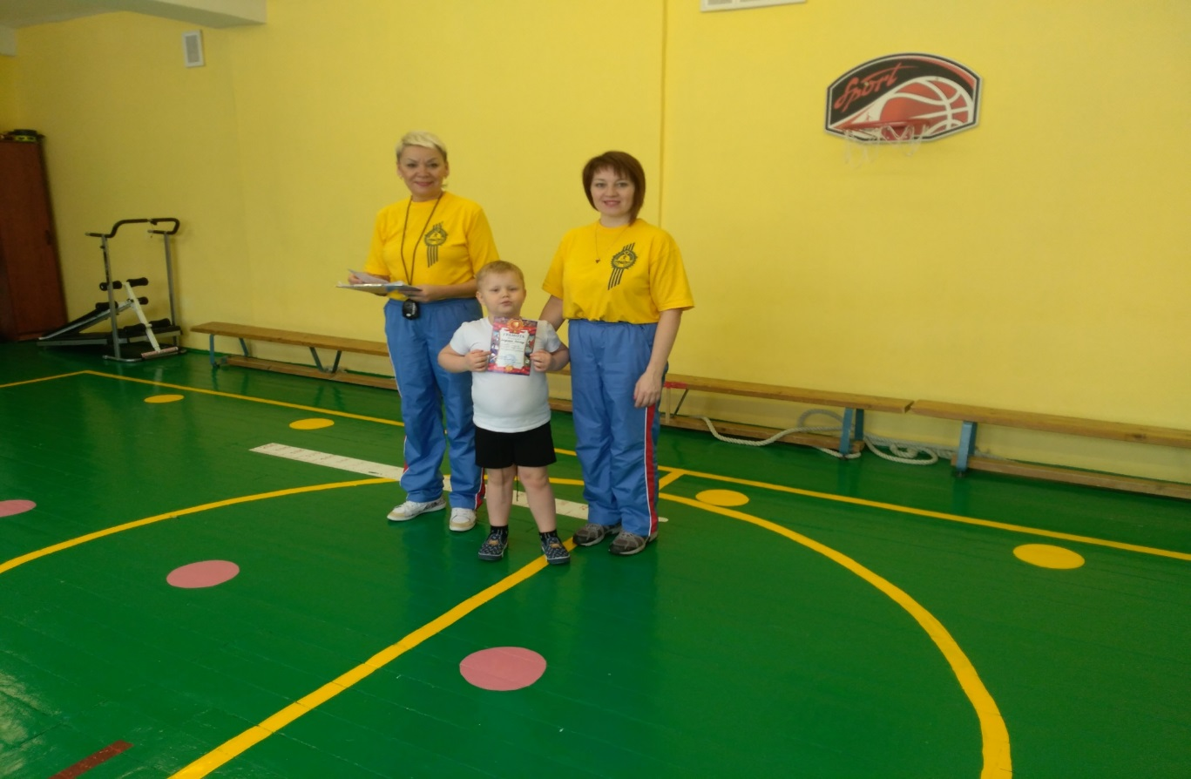

Slide 32
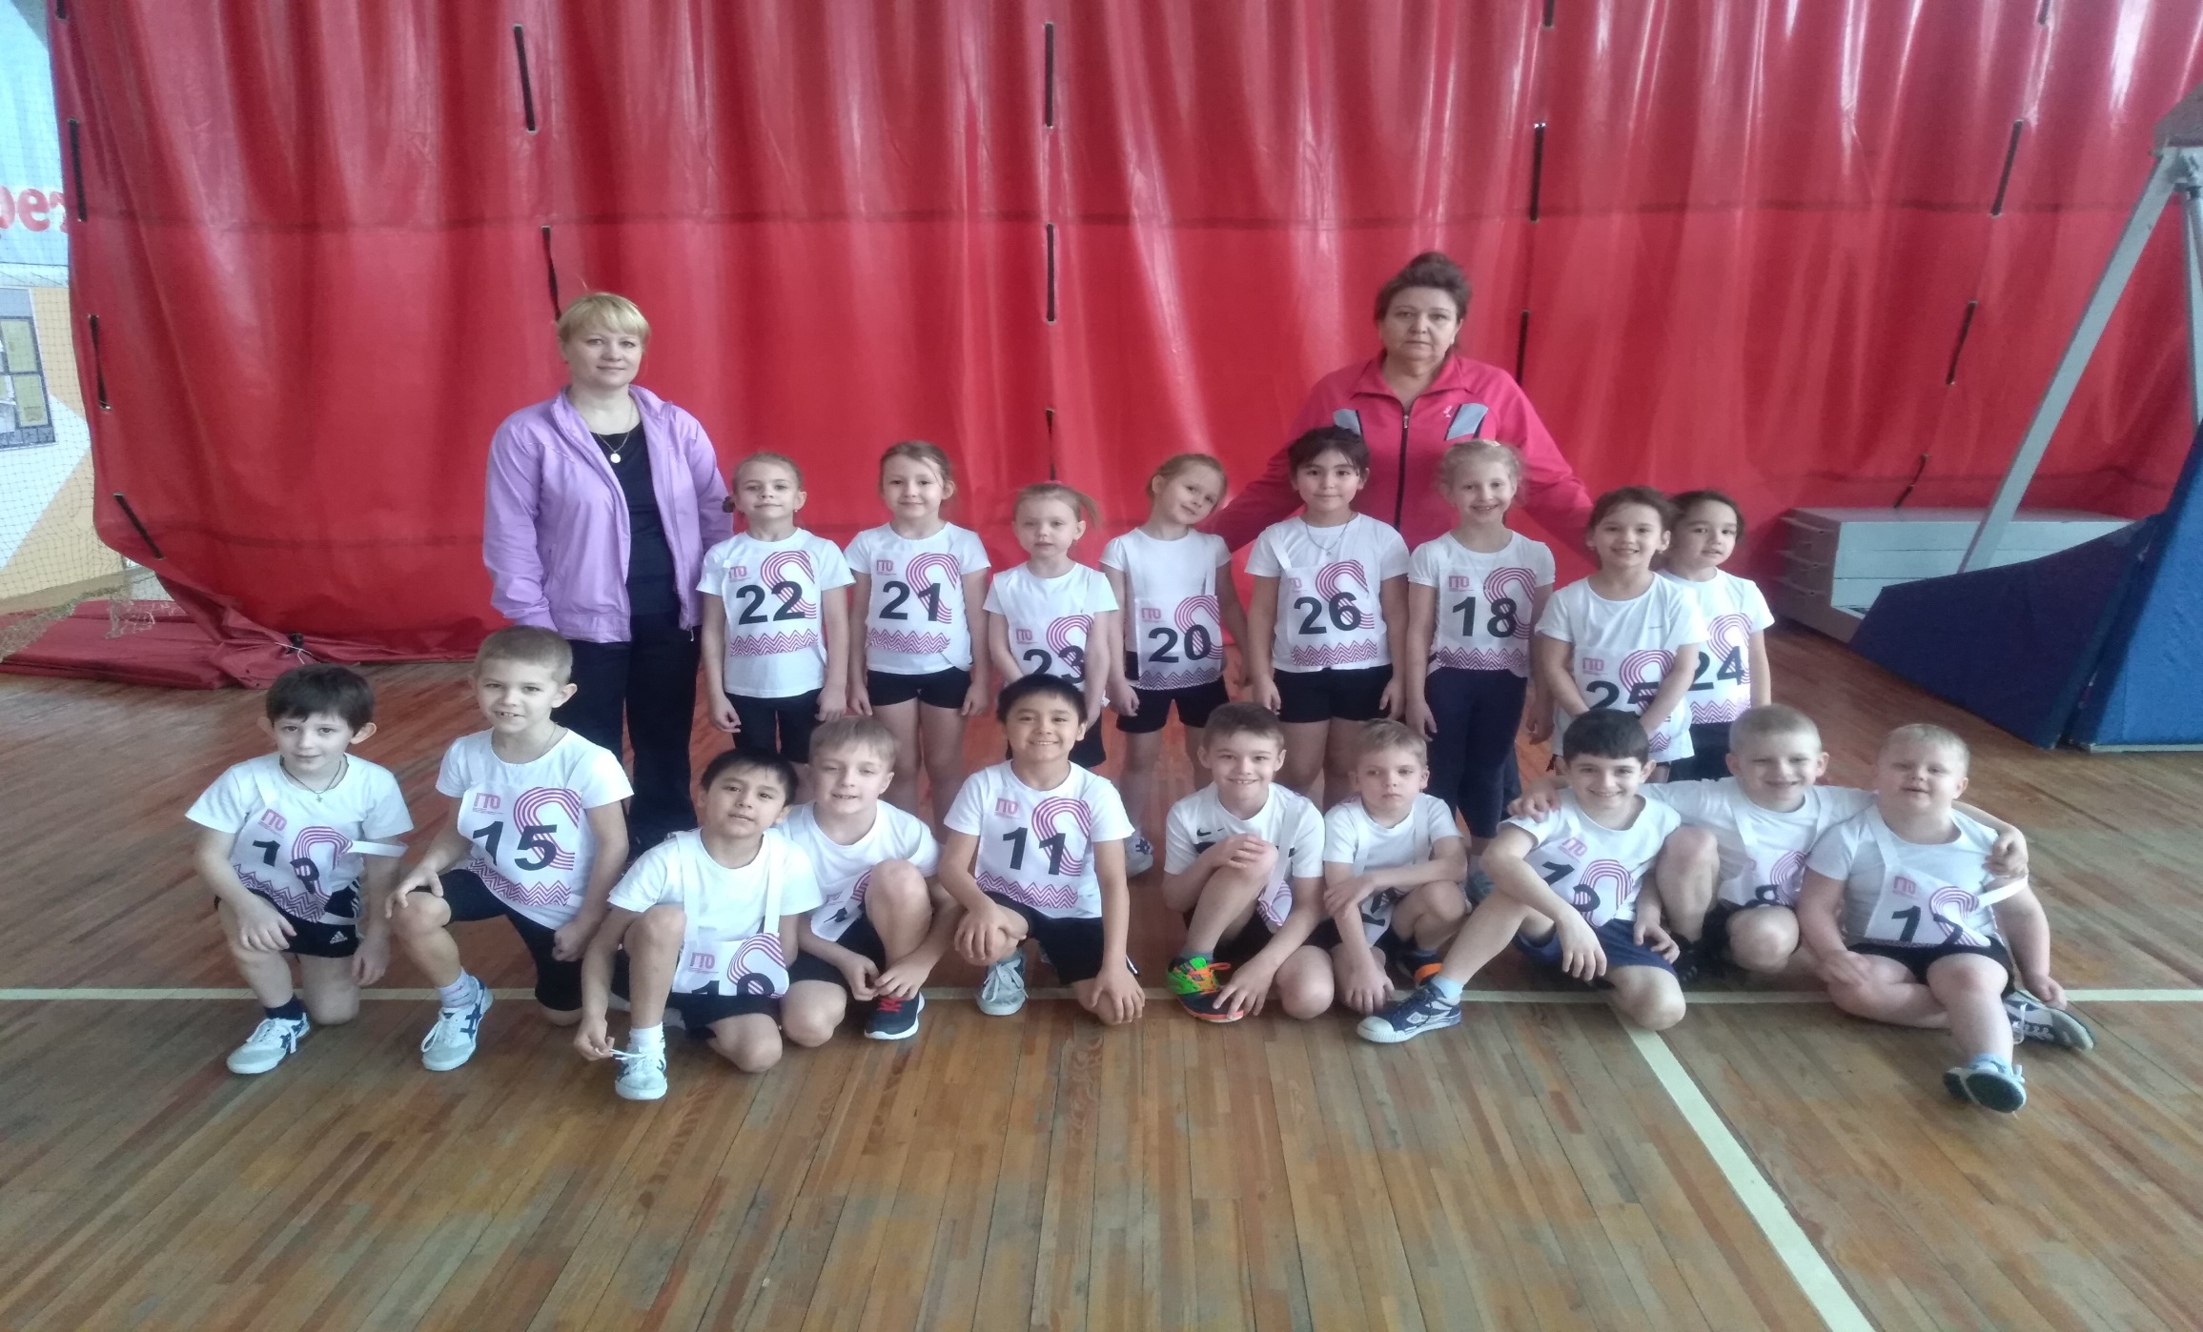

Slide 33
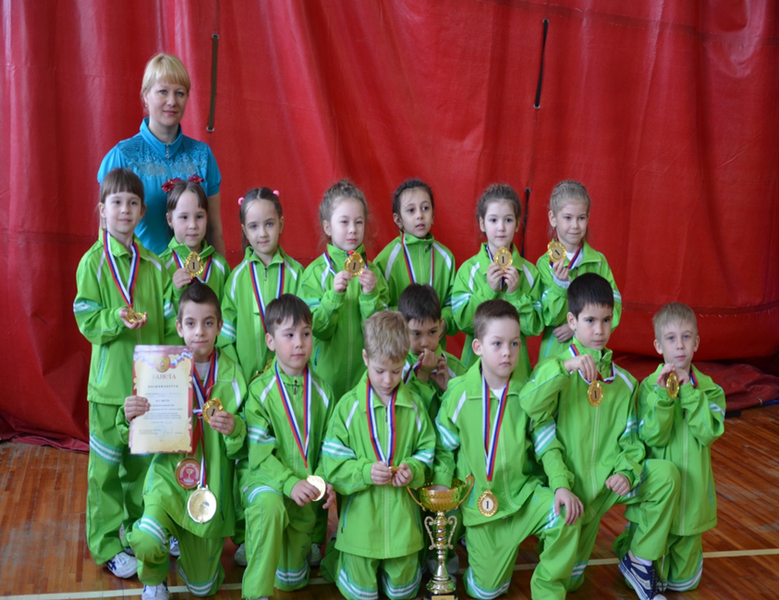
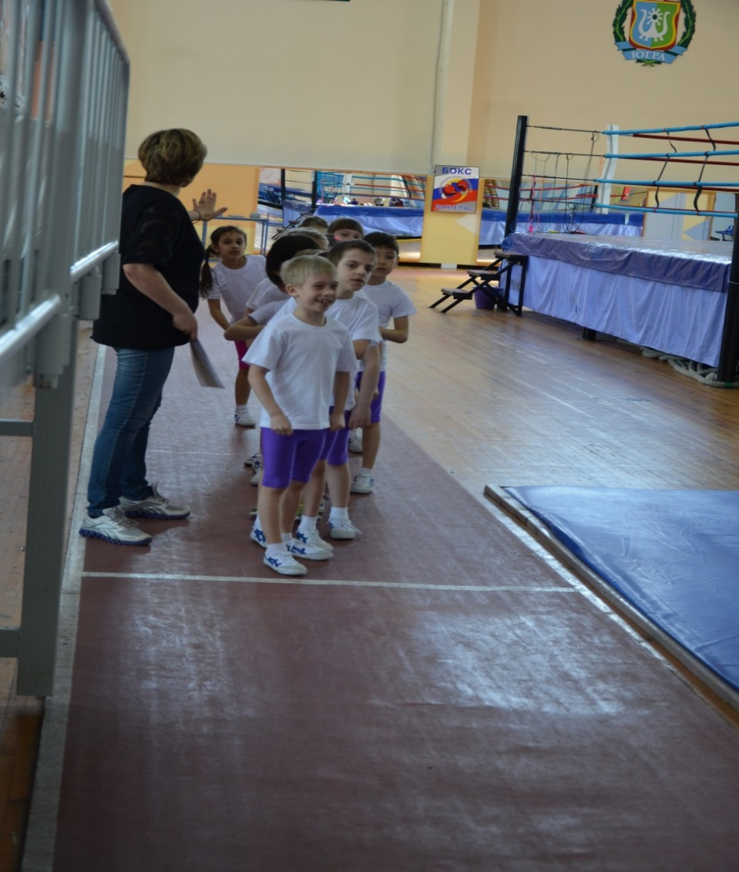

Slide 34

СПАСИБО ЗА ВНИМАНИЕ!

